Slide 1
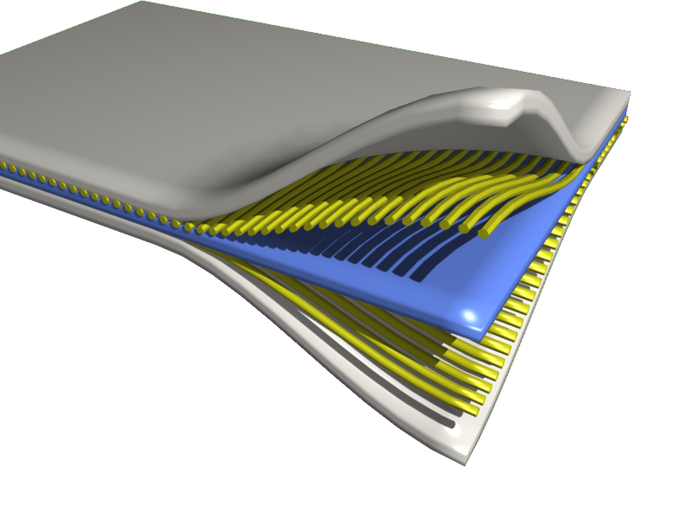
Université Mohamed Khider – Biskra
Faculté des Sciences et de la technologie
Département de Génie Civil et d’Hydraulique
Master 2: Matériaux en Génie civil
Matière:
Matériaux composites
Cours N02: Technologie de fabrication
des composites
Présentée par :
Dr: Izemouren Ouarda
Le 27/ 10 /2019
Notes:
M/Mme le Président/e, mesdames et messieurs les membres du jury, J’ai l’honneur et le plaisir de présenter aujourd’hui devant vous ma thèse intitulée

Slide 2
Programme de la matière
Chapitre 01 : Généralité
Chapitre 02 : Composition des composites
Chapitre 03 : Technologie de fabrication
des composites
Propriétés des composites
Chapitre 04:
Chapitre 05: Comportement des composites aux actions intérieures et extérieures
2
Notes:
Le plan de cette présentation est réparti en 4 points principales :
Une introduction générale présentant problématique et objectifs visés, cette partie est suivie d’une revue bibliographique:
première partie, consacrée à la recherche bibliographique, comportant processus des réparations minces, suivi d’un aperçus générale sur les béton de sable.
Ensuite la deuxième partie est consacrée à l’étude expérimentale. On présentera les résultas des essais réalisés et discutions
Enfin les conclusions obtenues de notre recherche sont abordées dans une conclusion générale .puis on terminera par recommandations et perspectives.

Slide 3
Technologie de fabrication des composites
3

Slide 4
Introduction
Le mélange renfort / résine ne devient un matériau composite que lors de la dernière phase de fabrication, c'est-à-dire lorsque la matrice est durcie. Après cette phase, il serait impossible de modifier le matériau, comme on voudrait modifier la structure d’un alliage métallique en utilisant un traitement thermique, par exemple.
Dans le cas de composites à matrice polymère, celui-ci a été polymérisé, par exemple une résine polyester. Au cours du processus de solidification, il passe de l'état liquide à l'état solide par copolymérisation avec un monomère mélangé à la résine.
Le phénomène conduit à un durcissement. Cela peut être fait en utilisant un produit chimique (accélérateur) ou de la chaleur. On présente quelques procédés utilisés pour la mise en forme des pièces composites
4

Slide 5
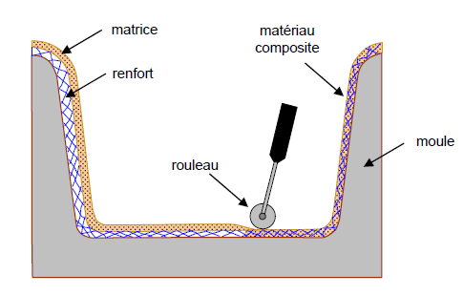
2. Moulages sans pression
2.Moulage au contact
Le procédé consiste à déposer sur la forme:
une couche de surface (gel coat)
Le moule est enduit avec de la résine catalysée et accélérée, au pinceau ou au rouleau.
Le renfort : mat, tissu, etc., est disposé dans le moule. Divers types de renforts peuvent être utilisés suivant les différentes parties de la pièce. Les renforts doivent alors se superposer.
5

Slide 6
2. Moulages sans pression
2.1 Moulage au contact
Le renfort est ensuite imprégné avec la matrice, puis un ébullage est effectué avec un rouleau cannelé.
Après gélification de la première couche, les ouches suivantes sont appliquées, en utilisant la même technique. Des inserts peuvent être mis entre ces couches : tubes, vis, écrous, armatures, etc.
Le démoulage est ensuite effectué après un temps qui dépend de la résine et de la température (de l'ordre de 10 heures).
La polymérisation est ensuite effectuée en milieu ambiant pendant plusieurs semaines. Cette polymérisation peut éventuellement être accélérée par étuvage (par exemple 5 à 10 heures, aux environs de 80 °C).
Après polymérisation, on procède à la finition de la pièce : ébarbage, ponçage, éventuellement peinture, etc
6

Slide 7
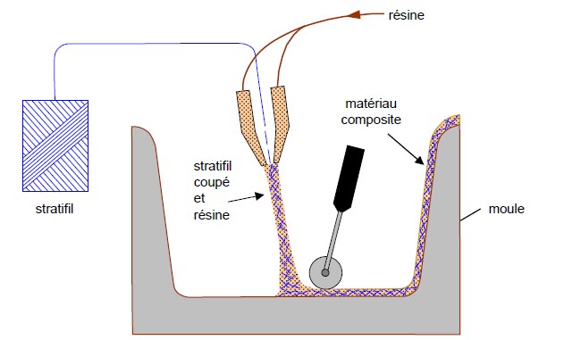
2. Moulages sans pression
2.2 Moulage par projection simultanée
La résine catalysée et les fibres de renfort coupées sont projetées simultanément au moyen d’un pistolet sur une forme.
7

Slide 8
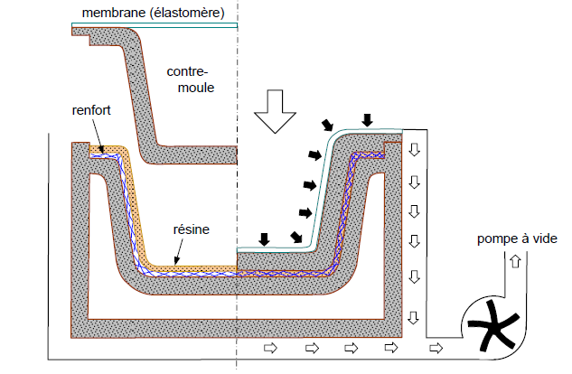
2. Moulages sans pression
2.2 Moulage sous vide
8

Slide 9
2. Moulages sans pression
Avantages
Inconvénients
9

Slide 10
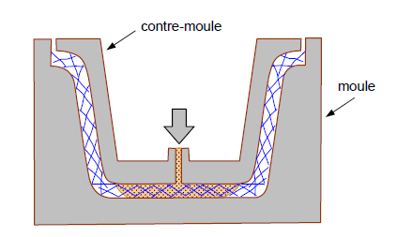
3. Moulage par compression
3.1 Moulage par injection de résine
Le moulage consiste, par injection de résine sous pression, à imprégner un renfort placé à l'intérieur d'un ensemble moule et contre-moule très rigide et fermé. L'alimentation automatique des résines élimine leur manipulation. La proportion de renfort peut être élevée, d'où l'obtention de pièces à caractéristiques mécaniques élevées.
Ce procédé de moulage convient à la réalisation de pièces profondes et de formes compliquées.
10

Slide 11
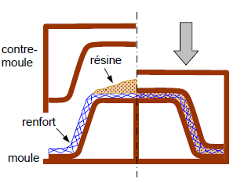
3. Moulage par compression
3.2 Moulage par compression à froid
Le moulage est effectué à basse pression (< 5 bars) sans chauffage du moule, en utilisant l'exothermie de polymérisation de la résine. L'énergie calorifique
accumulée par le moulage des pièces est alors suffisante pour maintenir le moule à des températures de 50 à 70 °C, en fonctionnement permanent.
Moule et contre-moule sont enduits d'agent de démoulage et de gel-coat. Puis le renfort et la matrice sont déposés sur le moule. L'ensemble moule/contre-moule est fermé, puis pressé. Le temps de polymérisation est lié au type de résine, au catalyseur et à la température atteinte par le moule en régime continu de production.
11

Slide 12
3. Moulage par compression
3.2 Moulage par compression à froid
Ce procédé de moulage est adapté à la fabrication de pièces de moyennes séries (4 à 12 pièces par heure). L'investissement (matériel et moule) est moins important que le procédé de compression à chaud. La presse basse pression est simplifiée. Les moules peuvent être réalisés par le transformateur en matériaux composites. Les pièces possèdent un bel aspect de surface sur chaque face. La
productivité est inférieure au moulage à la presse à chaud.
12

Slide 13
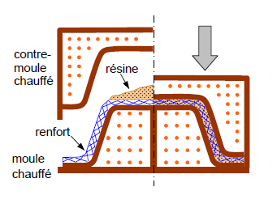
3. Moulage par compression
3.3 Moulage par compression à chaux
Le renfort, constitué par du mat à fils coupés ou à fils continus, par des tissus ou par des préformes, est déposé sur le moule chauffant, enduit au préalable d'un agent de démoulage. Puis la résine catalysée est coulée en vrac sur le renfort. Le moule est fermé suivant un cycle déterminé par descente et pressage du contremoule. Le temps de pressage est lié au temps de polymérisation de la résine, fonction de la réactivité de la résine et de l'épaisseur de la pièce. Le moule est ensuite ouvert, et la pièce éjectée.
A chaux
13

Slide 14
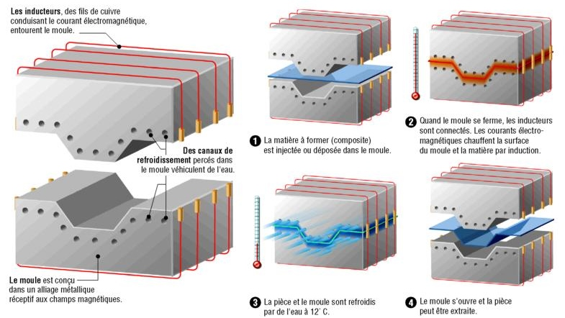
2. Moulages sans pression
3.3 Moulage par compression à chaux
14

Slide 15
3. Moulage par compression
3.3 Moulage par compression à chaux
Ce procédé de moulage permet d'obtenir des proportions importantes de renfort, et par conséquent des pièces de bonnes caractéristiques mécaniques. Les dimensions des pièces sont fonction de l'importance de la presse. La pression de moulage est de l'ordre de 10 à 50 bars, la température des moules de l'ordre de 80 à 150 °C. Les cadences de fabrication peuvent atteindre 15 à 30 pièces par heure. Elles nécessitent un investissement important en matériel, presse et moule.
A chaux
15

Slide 16
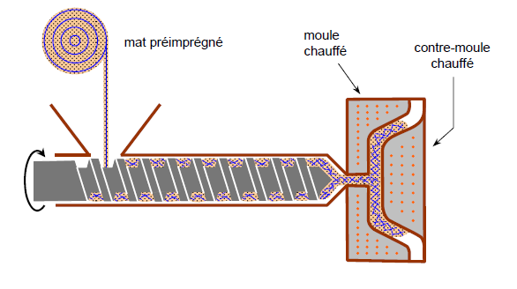
3. Moulage par compression
3.4 Moulage par injection
La méthode de moulage par injection est la méthode la plus répandue des méthodes de mise en œuvre des thermoplastiques armés
16

Slide 17
3. Moulage par compression
3.4 Moulage par injection
Le moulage par injection est réalisé sur les presses conventionnelles utilisées pour l'injection des résines thermoplastiques. Des granulés comportant la résine et le renfort (fibres courtes, billes, etc.) ou des mats préimprégnés sont extrudés par une vis d'Archimède. La matrice est fluidifiée par chauffage et injectée sous pression élevée dans un moule chauffé, où a lieu la polymérisation.
Le type de matériaux obtenus est plus généralement appelé “plastiques
renforcés” que matériaux composites. En effet, compte tenu de la nature des renforts (fibres courtes, sphères, etc.), la contrainte à la rupture et le module d'Young des résines sont multipliés par un facteur de l'ordre de 2 à 4. Cette technique est adaptée à la production de pièces en très grandes séries.
17

Slide 18
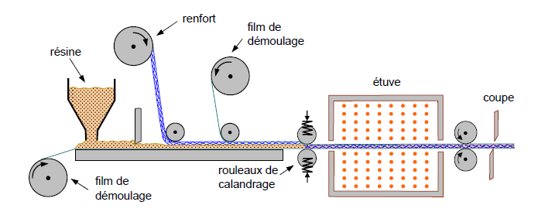
4. Moulage en continu
Le moulage en continu permet la fabrication de plaques planes, panneaux, Sandwiches de panneaux ondulés pour toitures , plaques nervurées, etc.
18

Slide 19
4. Moulage en continu
2.2 Moulage sous vide
1. Une phase d'imprégnation des renforts : fibres, mats ou tissus. La résine
catalysée et le renfort sont véhiculés sur un film de démoulage (cellophane,
mylar, polyéthylène, etc.).
2. Une phase de mise en forme.
3. Une phase de polymérisation, effectuée dans une étuve (60 à 150 °C) en forme de tunnel, dont la longueur est fonction de la température et de la résine (15 à 50 m de long).
4. Une phase de refroidissement et découpage.
Dans le cas de la fabrication de plaques planes, la mise en forme est simplement réalisée par une mise à l'épaisseur de la plaque, par pressage entre des rouleaux de calandrage.
Dans le cas de panneaux ondulés, la mise en forme intervient au cours de la polymérisation par l'intermédiaire de rouleaux mobiles.
Le procédé de moulage en continu peut être entièrement automatisé, et permet alors d'élaborer des plaques ou panneaux en continu. Il nécessite toutefois un investissement très important en matériel.
19

Slide 20
4. Moulage en continu
2.2 Moulage sous vide
20

Slide 21
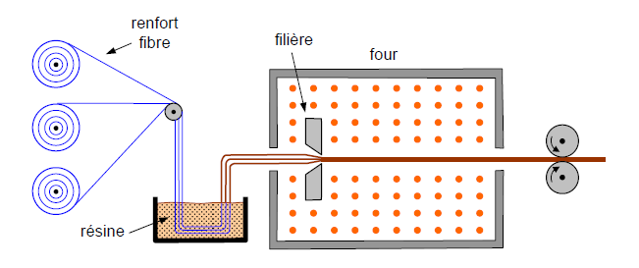
5.Moulage par pultrusion
Le procédé de moulage par pultrusion sert pour la fabrication de profilés, rectilignes ou courbes, à section constante, hautement renforcés dans la direction principale.
Les renforts : fils, stratifils, rubans, etc., passent dans un bain de résine catalysée où ils sont imprégnés. Ils traversent ensuite une filière chauffée dans laquelle ont lieu simultanément mise en forme du profilé et polymérisation de la résine.
Ce procédé est applicable aux résines thermoplastiques et thermodurcissables.
Les profilés obtenus ont des caractéristiques mécaniques élevées, compte tenu de la possibilité d'obtenir des proportions de renfort élevées jusqu'à 80 % en volume.
Le procédé est adapté aux productions d'assez grandes séries (vitesse de défilement jusqu'à 20 m/h). Il nécessite un investissement important de matériel. Exemples de fabrication : cannes à pêche, profilés divers, raidisseurs, etc.
21

Slide 22
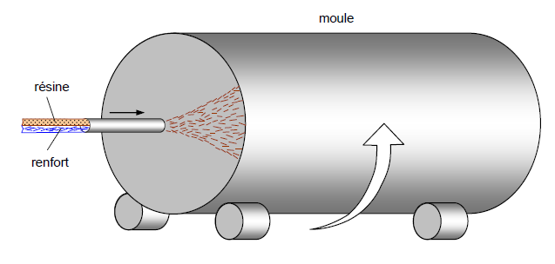
22

Slide 23
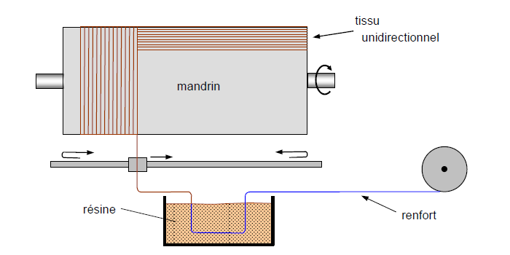
23

Slide 24
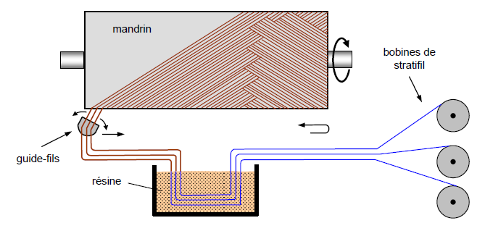
24

Slide 25
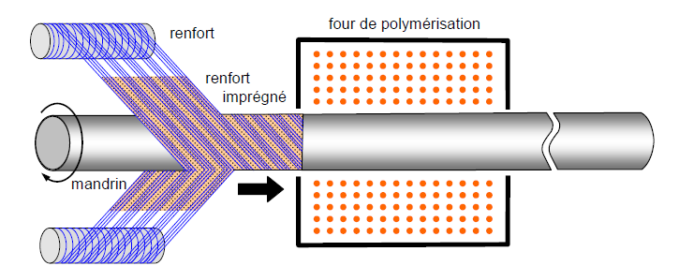
25

